Slide 1
Fixed-Point Method
طريقة النقطة الثابتة

Slide 2
هذه الطريقة التكرارية تستخدم لحل المعادلات غير الخطية ذات الشكل
This is iterative method to solve the nonlinear equation f(x) = 0, and needs one initial approximation to start.
f(x) = 0,
وتحتاج إلى نقطة تقريب ابتدائية واحدة للبدء بالتقريب

Slide 3
This is a very general method for finding the root of f(x) = 0 and it provides us with a theoretical framework within which the convergence properties of subsequent methods can be evaluated.
تعتبر هذه الطريقة، طريقة عامة للغاية لإيجاد جذور أو أصفار المعادلة
f(x) = 0
ويوفر لنا الإطار النظري لهذه الطريقة خصائص التقارب الذي سوف نستعرضه لاحقاً.

Slide 4
الفكرة الرئيسية لهذه الطريقة والتي تسمى أيضا طريقة التقريب المتتالي أو تسمى دالة التكرار هو إعادة كتابة المعادلة
The basic idea of this method which is also called successive approximation method or function iteration, is to rearrange the original equation
f(x) = 0
into an equivalent expression of the form
x = g(x).
f(x) = 0
إلى شكل مطابق للمعادلة الأصلية على الشكل:
بحيث
x = g(x).

Slide 5
Any solution of
x = g(x).
is called a fixed-point for the iteration function g(x)
and hence a root of
f(x) = 0 .
أي حل للمعادلة
x = g(x).
يسمى نقطة ثابتة لتابع التكرار
g(x)
وبالتالي جذر للمعادلة الأصلية
f(x) = 0 .

Slide 6
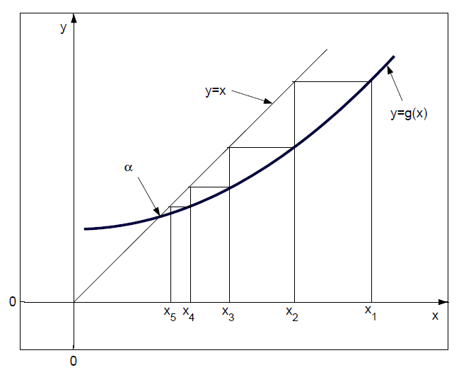

Slide 7
تعريف النقطة الثابتة لدالة
Definition (Fixed-Point of a Function)
النقطة الثابتة للدالة g(x) هي عدد حقيقي α بحيث يتحقق α = g(α).
A fixed-point of a function g(x) is a real number α such that α = g(α).
For example, x = 2 is a fixed-point of the function
because g(2) = 2.
على سبيل المثال العدد الحقيقي x = 2 هو نقطة ثابتة للدالة
لأن
.g(2) = 2

Slide 8
Definition (Fixed-Point Method)
تعريف طريقة النقطة الثابتة
The iteration defined in the following
يعرف التكرار المعطى بالشكل التالي:
is called the fixed-point method or the fixed-point iteration.
على أنه طريقة النقطة الثابتة أو تكرار النقطة الثابتة.

Slide 9
The value of the initial approximation
is chosen arbitrarily and the hope is that the sequence
converges to a number α which will automatically satisfies f(x) = 0.
قيمة التقريب الابتدائية
يتم اختيارها بشكل عشوائي
والمطلوب هو أن المتتالية
تتقارب لعدد α الذي يحقق المعادلة
.f(x) = 0

Slide 10
Moreover, since f(x) = 0 is a rearrangement of x = g(x), α is guaranteed to be a zero of f(x).
In general, there are many different
ways of rearranging of f(x) = 0 in x = g(x) form.
وعلاوة على ذلك، بما أن x = g(x) هو إعادة لترتيب , f(x) = 0 فإنه من المؤكد أن α ستكون صفراً للدالة f(x).
على العموم فإنه هناك العديد من الطرق المختلفة لإعادة ترتيب الدالة f(x) = 0 لتكون على للشكل x = g(x) .

Slide 11
However, only some of these are likely to give rise to successful iterations but sometime we don’t have successful iterations.
To describe such behaviour, we discuss the following example.
ومع ذلك فإنه فقط بعض من هذه الكتابات يمكن أن يؤدي إلى صيغة تكرارية متقاربة وأحياناً لا نتمكن من إيجاد صيغ تكرارية متقاربة.
ولوصف هذا السلوك سوف نناقش الأمثلة التالية:

Slide 12
مثال *
Example *
بالنظر إلى المعادلة غير الخطية
والتي تملك جذرا في المجال
باستخدام طريقة النقطة الثابتة بالتقريب الابتدائي
آخذين ثلاثة أشكال تكرارية مختلفة للمعادلة أعلاه
Consider the nonlinear equation
which has a root in the interval
using fixed-point method with , take three
different rearrangements for the equation.

Slide 13
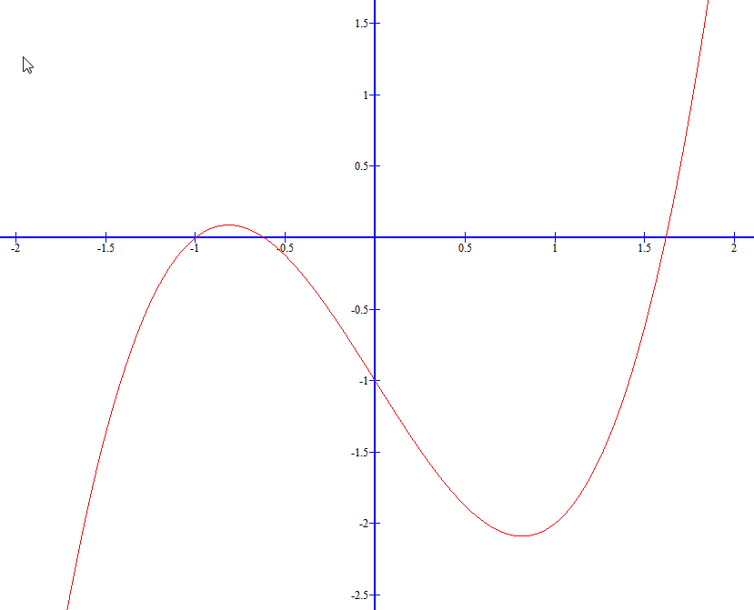

Slide 14
الحل
Solution:
لننظر إلى الأشكال التكرارية الثلاثة الآتية للمعادلة المعطاة:
Let us consider the three possible rearrangement of the given equation
as follows:

Slide 15
then the numerical results for the corresponding iterations, starting with the initial approximation
with accuracy , are given in next Table.
فإننا نجد أن النتائج العددية للتكرارات المقابلة بالتقريب الابتدائي
وبدقة مقدارها
تعطى بالجدول التالي:

Slide 16
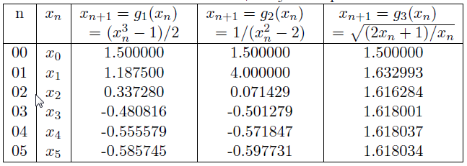
Table : Solution of by fixed-point method
We note that the first two considered sequences diverge and the last one converges.
This example asks the need for a mathematical analysis of the method.
نلاحظ أن المتتاليتين الأوليتين متباعدتين أما المتتالية الثالثة فهي متقاربة.
إن هذه النتائج تدعونا إلى الحاجة إلى التحليل الرياضي لهذه الطريقة.

Slide 17
النظرية التالية تعطينا الشرط الكافي لتقارب متتالية تكرارات النقطة الثابتة.
نظرية (نظرية النقطة الثابتة ) 
إذا كانت الدالة g دالة مستمرة وقابلة للتفاضل (الإشتقاق) في المجال
[a, b] وكانت قيم هذه الدالة
g(x) ∈ [a, b] for all x ∈ [a, b],
فإن:
(a) الدالة g تملك على الأقل نقطة ثابتة واحدة في المجال المعطى
[a, b].
The following theorem gives sufficient conditions for the convergence of the fixed-point iteration.
Theorem (Fixed-Point Theorem)
If g is continuously differentiable on the interval [a, b] and g(x) ∈ [a, b] for all x ∈ [a, b], then:
(a) g has at-least one fixed-point in the given interval [a, b].

Slide 18
Moreover, if the derivative g′(x) of the function g(x) exists on an interval [a, b] which contains the starting value , with
علاوة على ذلك، فإنه إذا كان المشتق g′(x) للدالة g(x) موجود في المجال
[a, b] والذي يحوي نقطة التقريب الابتدائية بحيث يتحقق :
فعندها:
k ≡ |g ′ (x)| < 1 ;
for all x ∈ [a, b].
k ≡ |g ′ (x)| < 1 ;
for all x ∈ [a, b].
Then

Slide 19
(b) The sequence
will converge to the attractive (unique) fixed-point α in [a, b].
(b) المتتالية
تتقارب إلى نقطة وحيدة هي النقطة الثابتة α من المجال [a, b].
(c) والتكرار
يتقارب إلى α مهما كانت نقطة بداية التقريب.
(c) The iteration
will converge to α for any initial approximation.

Slide 20
We have the error estimate
◉
(d) ويكون لدينا تقدير الخطأ التالي :
◉
(e) والنهاية التالية تقدنا إلى:
(e) The limit holds:

Slide 21
Now we come back to our previous Example * and discuss that why the first two rearrangements we considered, do not converge but on the other hand, last sequence has a fixed-point and converges.
Since, we observe that
f(1.5) f(2) < 0,
then the solution we seek is in the interval [1.5, 2].
نعود الآن إلى مثالنا السابق مثال * ولنناقش السبب الذي أدى إلى تباعد شكلي إعادة كتابة المعادلة
الأول والثاني وأدى من ناحية أخرى إلى جعل المتتالية الثالثة لها نقطة ثابتة ومتقاربة
بداية نجد أن :
f(1.5) f(2) < 0,
هذا يعني أن الحل الذي نبحث عنه موجود في المجال [1.5, 2]
Proof

Slide 22
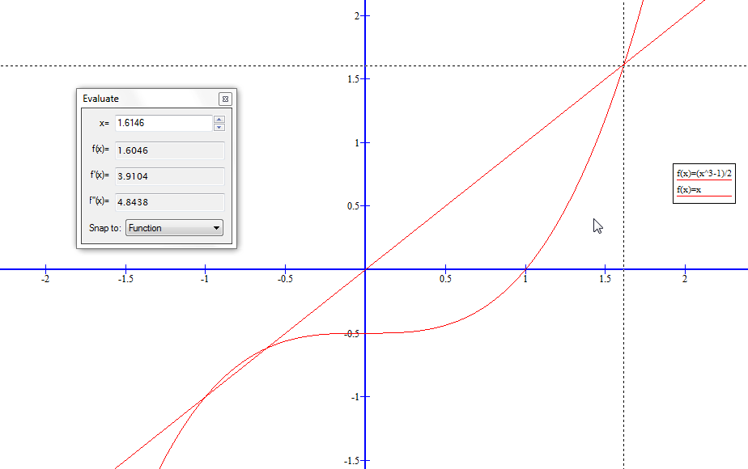

Slide 23
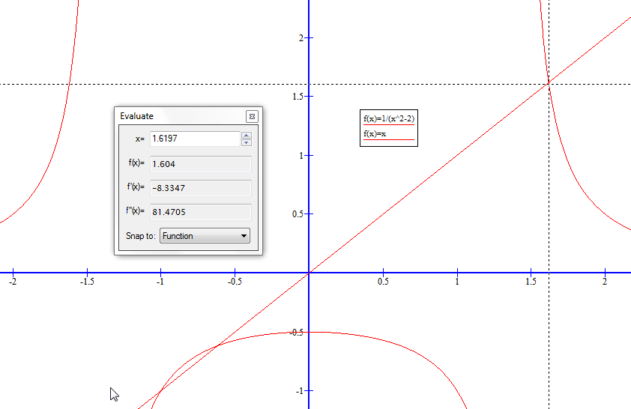

Slide 24
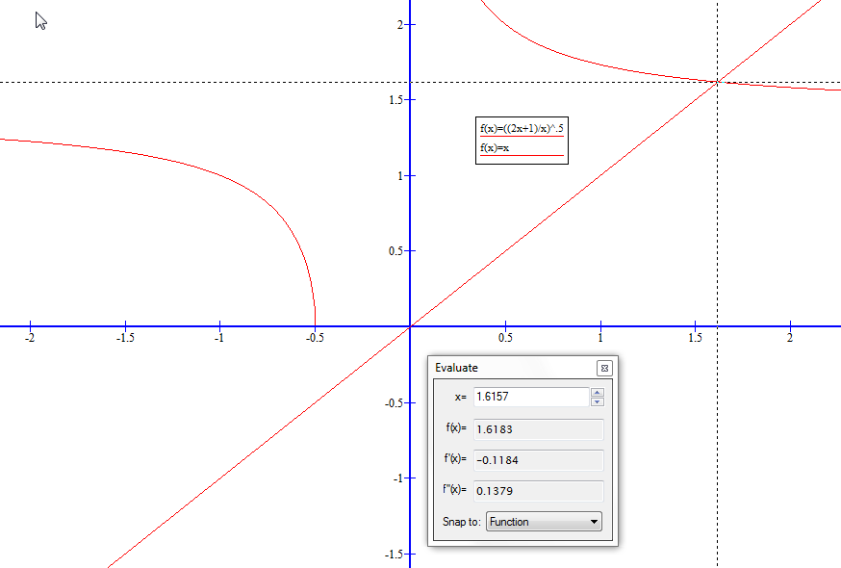

Slide 25
وفي الحالة الأولى نجد أن
إن قيمة الدالة هي أكبر من الواحد في
جميع نقاط المجال .[1.5, 2]
واعتمادا على نظرية النقطة الثابتة فإن التكرار سوف لن يتقارب.
For
we have
which is greater than unity throughout the interval
[1.5, 2].
So by Fixed-Point Theorem this iteration will fail to converge.

Slide 26
(ii) وفي الحالة الثانية نجد أن
إن قيمة الدالة بالقيمة المطلقة عند حد
المجال 1.5 هي أكبر من الواحد في
أي
واعتمادا على نظرية النقطة الثابتة فإن
التكرار سوف لن يتقارب.
(ii) For ,
we have
, and ,
so from Fixed-Point Theorem this iteration will fail to converge.

Slide 27
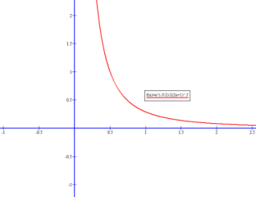
(iii) وفي الحالة الثالثة نجد أن
وكذلك بما أن دالة متناقصة
في المجال [1.5.2.0] وأن إن قيمتي الدالة عند
حدود المجال هي
هذا يؤدي إلى أن قيم الدالة تقع في
المجال [1.5.2.0] أي:
هذا يؤدي حسب نظرية النقطة الثابتة أن
التكرار سوف يتقارب
(iii) For
, we have
, for all x in the given interval [1.5, 2].
Also, is decreasing function of x, and = 1.63299
and = 1.58114
both lie in the interval [1.5, 2].
Thus ∈ [1.5, 2], for all
x ∈ [1.5, 2], so from Fixed-Point Theorem the iteration will converge.
= 1.63299
= 1.58114

Slide 28
مثال **
Example **
Find an interval on which fixed-point problem
will converges.
Estimate the number of iterations n within accuracy .
أوجد الفترة التي تكون فيها مسألة النقطة الثابتة متقاربة.
قم بتقدير عدد التكرارات n لتكون الدقة .

Slide 29
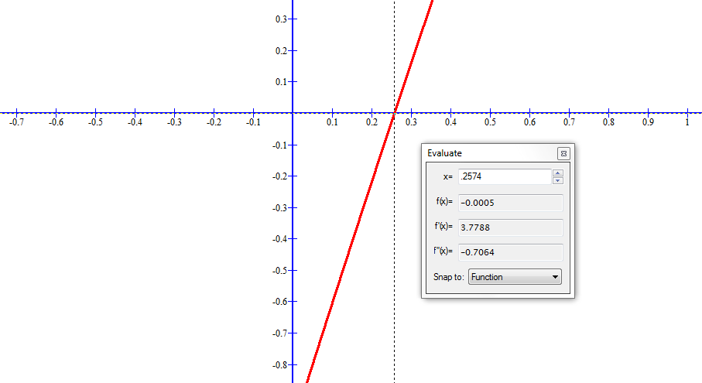

Slide 30
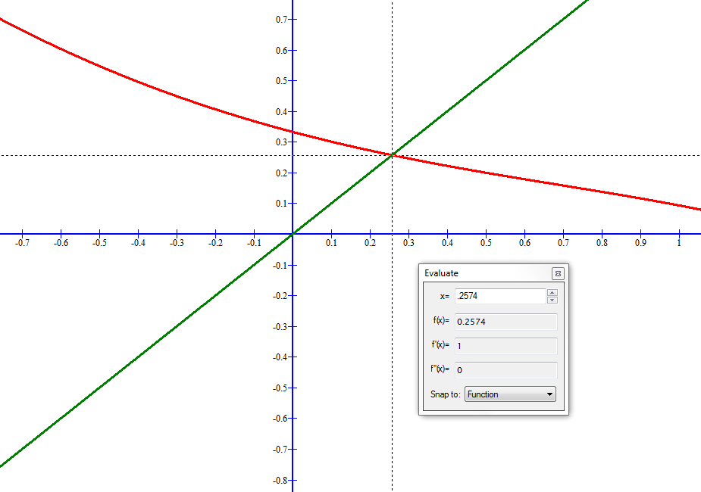

Slide 31
الحل
Solution:
بما أن إننا نستطيع كتابة هذه المعادلة على الشكل
ونلاحظ أن
وبالتالي فإن الحل الذي نبحث عنه موجود في المجال .
وتكون مشتق الدالة :
Since can be written as
and we observe that
,
then the solution we seek is in the interval .
For
we have

Slide 32
we have ,
for all x in the given interval .
Also, g is decreasing function of x and and
both lie in the interval .
Thus
so from Fixed-Point Theorem 
the g(x) has a unique fixed-point in .
هذا يعني أن الدالة g(x) متناقصة و قيمها عند حدود المجال هي:
يقعان في المجال .
وبالتالي فإن
وحسب نظرية النقطة الثابتة  فإن
الدالة g(x) تملك نقطة ثابتة وحيدة في المجال .

Slide 33
لنأخذ التقريب الابتدائي
فنجد أن
وكذلك
الذي يعطي أن
وبالتالي فإن تقدير الخطأ
Taking we have
Also, we have
which give
Thus the error estimate

Slide 34
وبالتالي فإن تقدير الخطأ بدقة
هو
وحسب العلاقة 
التي تعطي أن
وبحل هذه المتراجحة نجد أن
هذا يعني أننا نحتاج إلى عشرة تقريبات لنصل إلى الدقة المطلوبة في المسألة.
Thus the error estimate  within the accuracy is
and by solving this inequality, we obtain .
So we need ten approximations to get the desired accuracy for the given problem.

Slide 35
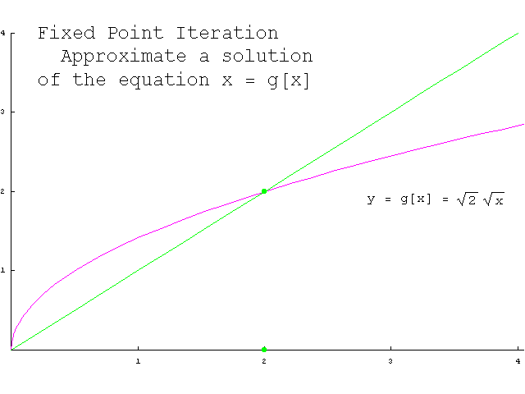

Slide 37
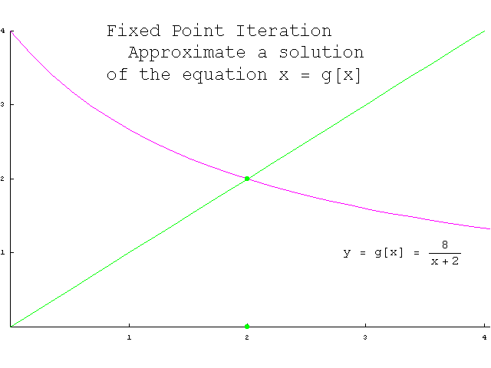

Slide 38
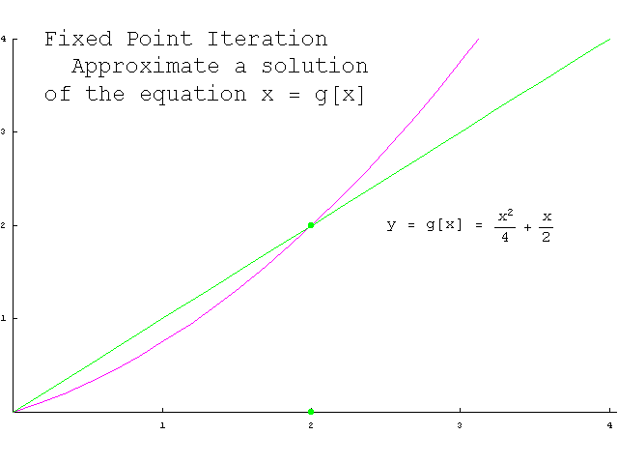

Slide 39
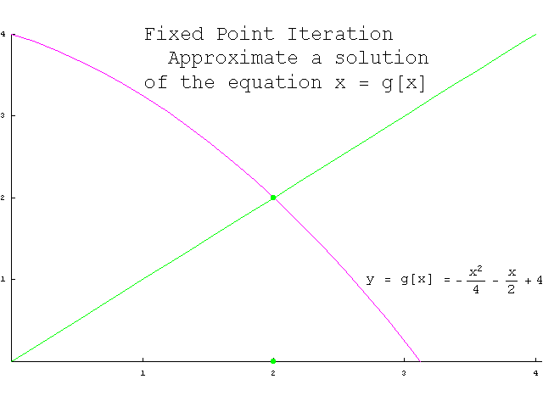

Slide 40
البرهان
Proof
(a) Suppose g is continuous
on [a, b] g(x) ∈ [a, b].
We need to show it has a
fixed point.
If g(a) = a and g(b) = b,
then the function g has a
fixed-point at the
endpoints.
(a) بالفرض الدالة g مستمرة في المجال
[a, b] g(x) ∈ [a, b]
المطلوب هو إثبات أن للدالة g نقطة ثابتة.
إذا كان
g(a) = a and g(b) = b
هذا يؤدي إلى أن الدالة g تملك نقطة ثابتة
عند طرفي المجال.

Slide 41
البرهان
Proof
لنفترض أنه لم يتحقق ذلك فهذا يعني
لنعرف الآن الدالة
f(x) = g(x) − x
المستمرة في المجال [a, b] عندها فإن
الدالة f(x) تملك صفرا في المجال
[a, b] إذا وفقط إذا كانت الدالة
g(x) تملك نقطة ثابتة في المجال [a, b]
ولكن
f(a) = g(a) − a > 0
Suppose that it is not happening,
that is,
and define a function
f(x) = g(x) − x
Which is continuous on [a, b].
Then f(x) has a zero in [a, b] if and only if g(x) has a fixed point in [a, b] but
f(a) = g(a) − a > 0,

Slide 42
البرهان
Proof
لأن g(a) ∈[a, b] وبالتالي لا يمكن أن
يكون
ولقد فرضنا
بشكل مشابه
f(b) = g(b) − b < 0,
وهكذا واعتماداً على نظرية القيمة
الوسطى فإنه يوجد في المجال (a, b) نقطة α تحقق المعادلة
f(α) = 0,
since g(a) is in [a, b] and hence cannot be smaller than a, and we have assumed that g(a) is not equal to a.
Similarly,
f(b) = g(b) − b < 0,
and so by the Intermediate Value Theorem there is a α in the interval (a, b) such that f(α) = 0,

Slide 43
البرهان
Proof
هذا يعني أن α = g(α) ولهذا فإن للدالة g(x) نقطة ثابتة واحدة على الأقل في المجال [a, b]
وهو المطلوب (a).
which implies that α = g(α). Thus the function g(x) has at least one fixed-point in [a, b].
This proves (a).
(b) لنفترض الآن أن المتراجحة التالية محققة
وليكن α و β نقطتان ثابتتان للدالة g في المجال [a, b].
(b) Suppose now that
k ≡ |g ′ (x)| < 1 ; for all
x ∈ [a, b]
holds, and α and β are two fixed-points of the function g in [a, b].

Slide 44
البرهان
Proof
عندها يكون
α = g(α) and β = g(β)
بالإضافة إلى ذلك ، وحسب نظرية القيمة الوسطى ، فإنه يكون لدينا من أجل أي نقطتين α و β من المجال [a, b] ، فإنه يوجد عدد η يحقق
|α − β| = |g(α) − g(β)| =
|g′(η)||α − β| ≤ k|α − β|
حيث η ∈ (a, b)
Then we have
α = g(α) and β = g(β).
In addition, by the Mean Value Theorem, we have that for any two points α and β in [a, b],
there exits a number η such that
|α − β| = |g(α) − g(β)| =
|g′(η)||α − β| ≤ k|α − β|,
where η ∈ (a, b).

Slide 45
البرهان
Proof
لذلك نستطيع أن نكتب
|α − β| − k|α − β| or
(1 − k)|α − β| ≤ 0
وحيث أن k < 1 فإنه لا يمكن أن تتحقق المتراجحة الأخيرة إلا إذا كان α = β وبالتالي فإن الدالة g تملك نقطة ثابتة وحيدة α في المجال [a, b] .
وهو المطلوب (b).
Thus
|α − β| − k|α − β| or
(1 − k)|α − β| ≤ 0.
Since k < 1, we must have
α = β; and thus, the function g has a unique fixed-point α in the interval [a, b].
This proves (b)

Slide 46
البرهان
Proof
(c)لإثبات التقارب ننظر إلى التكرار
وإلى تعريف النقطة النقطة الثابتة
α = g(α)
(c) For the convergence, consider the
iteration
and the definition of the
fixed-point, that is
α = g(α).

Slide 47
البرهان
Proof
If we subtract last two equations
and take the
absolute values, we get
The recursion can be solved
readily to get
ولنقوم بعملية طرح العلاقتين السابقتين طرفاً من طرف ونأخذ القيمة المطلقة فنحصل على
بالاجترار نجد بسهولة

Slide 48
البرهان
Proof
from which it follows
that
therefore, Hence
the iteration converges.
This proves (c).
مما سبق ينتج أيضاً أنه
عندما فإن وذلك لأن لذلك فإن
وبالتالي فإن التكرار متقارب.
وهو المطلوب (c).

Slide 49
البرهان
Proof
(d) Since we note that
which gives
ولتقدير الخطأ نلاحظ بداية أن
التي تعطينا

Slide 50
البرهان
Proof
ومنه نجد أن
وكنا قد وجدنا في (c) أن
وبناءً عليه نكتب
and from this it follows that
From
, we can write above equation as follows
which proves (d).
وهو المطلوب (d).

Slide 51
البرهان
Proof
(e) أخيراً لنقوم بعملية
طرح التكرارات
من
طرفاً من طرف فنجد
وهذا يعني أن
(e) Finally, by subtracting iteration
we have
Which implies that

Slide 52
البرهان
Proof
لنأخذ نهاية الطرفين فنجد
وبما أن فإنه يقود إلى تقارب
and by taking limits, we have
Since is forced by
the convergence of
وهو المطلوب (e).
This proves (e).

Slide 53
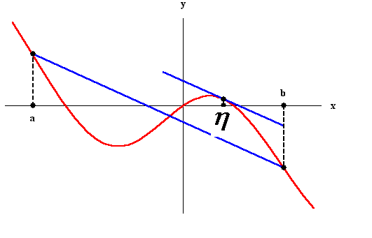
The Mean Value Theorem
if g(x) is defined and continuous on the interval [a,b] and differentiable on (a,b), then there is at least one number η in the interval (a,b) (that is a < c < b) such that
return

